Slide 1
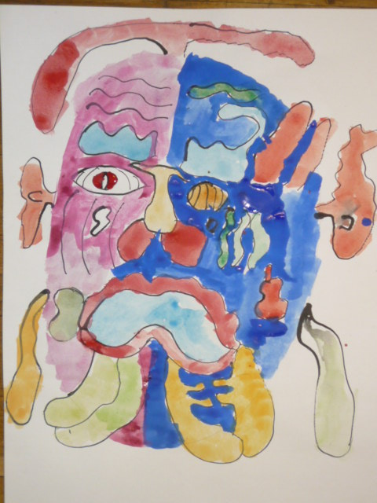
Ravnoteža na plohi: simetrija-asimetrija
Mario Gavran, OŠ Julija Kempfa, Požega

Slide 2
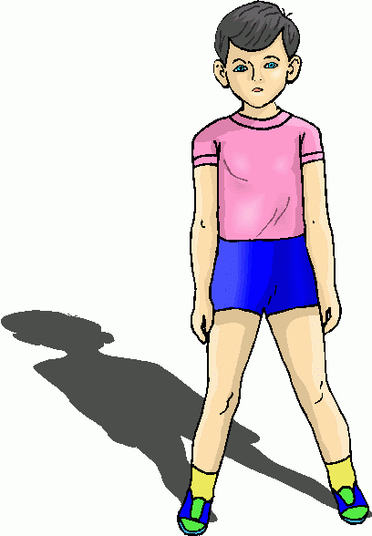
Pogledaj tijelo ovog dječaka.
Koje dijelove tijela vidiš s lijeve, a koje s desne strane?
Jesu li ti dijelovi tijela jednaki?
Kažemo da je ljudsko tijelo simetrično.

Slide 3
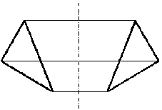
Što je simetrija ili zrcaljenje?

Slide 4
SLOVA
SLOVA

Slide 5
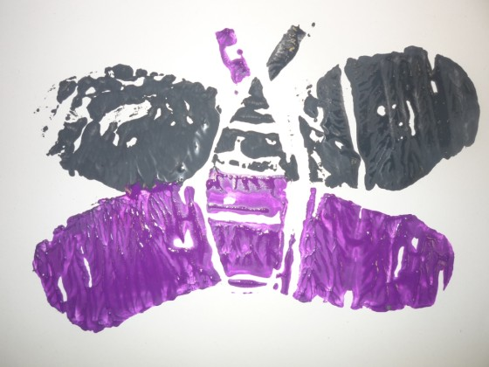
Simetrija u likovnoj kulturi označava pravilan raspored jednakih likovnih elemenata u odnosu na središnju os.
Vidiš li simetriju?

Slide 6
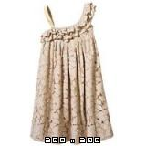
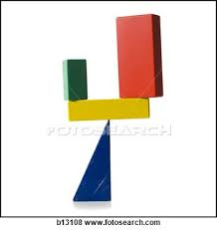
Je li ovo simetrija?

Slide 7
To je ASIMETRIJA.
Asimetrija označava nepravilan raspored jednakih likovnih elemenata prema središnjoj osi.

Slide 8
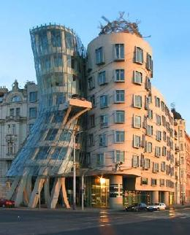
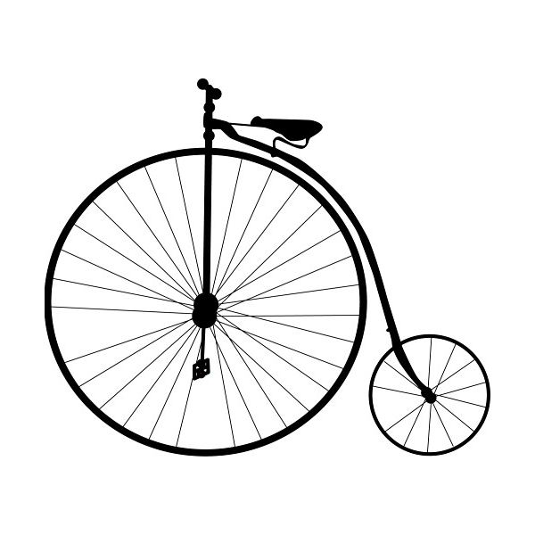
Uočavaš li ovdje asimetriju ili simetriju?

Slide 9
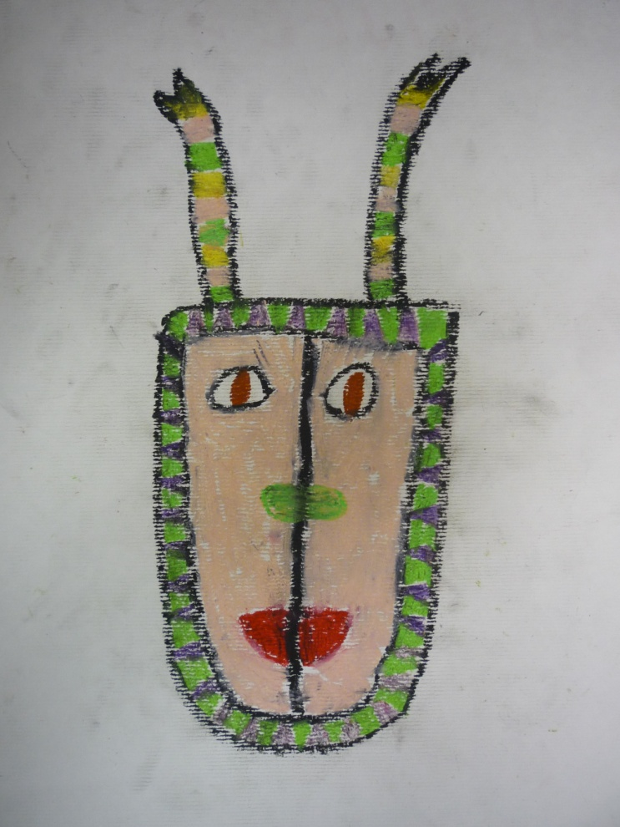
Dobro pogledajte ove dječje likovne radove.
Na kojoj maski možemo uočiti simetriju,
a na kojoj asimetriju?
asimetrija
simetrija

Slide 10
Pogledajte i opisujte maske iz Afrike.

Slide 11
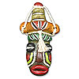

Slide 12
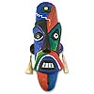

Slide 13
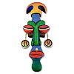

Slide 14
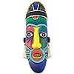

Slide 15
Naslikaj svoju afričku masku. Neka likovni elementi budu simetrični.

